Slide 1
Урок
русского языка
3 класс

Slide 2
Тема:
«Мягкий знак на конце имён существительных после шипящих».

Slide 3
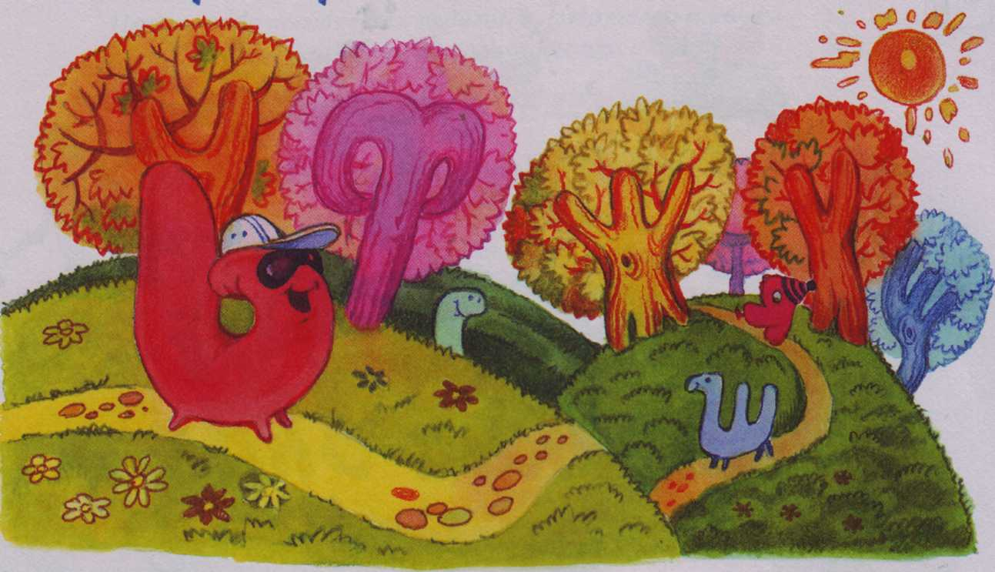
Сказка
о Мягком Знаке

Slide 4
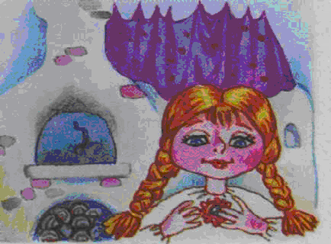
Моя ночЬ,вещЬ и рожЬ,
Моя дочЬ, печЬ, брошЬ,
Мои дорогие, красивые,
Вам нужна моя помощЬ,
Любимые!
Выпишите слова
с мягким знаком
на конце слова и
подчеркните его.

Slide 5
Растрогались добрые существительные
ЖЕНСКОГО рода
с окончанием в корне
на Ч, Щ, Ж, Ш
и согласились дружить
с Мягким Знаком.

Slide 6
Объясните написание слов.
Тишь,
речь,
мышь,
мелочь.
глушь,
рожь,
дичь,
дрожь.

Slide 7
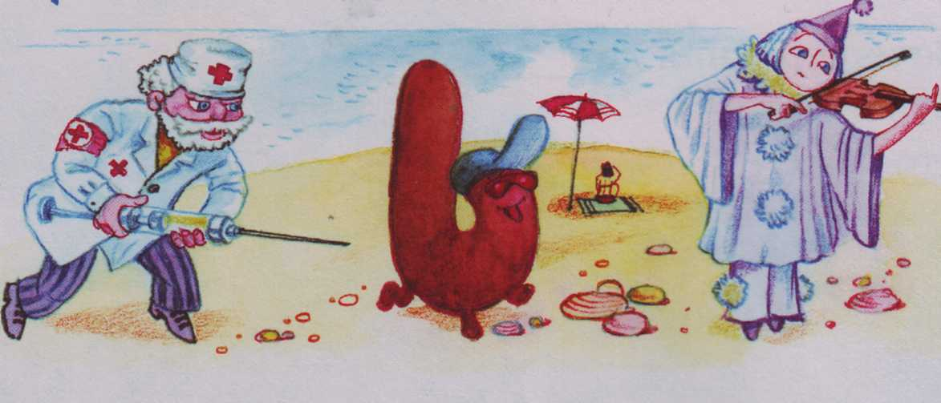
Мой товарищ, врач, скрипач,
Ключ, гараж, кумач и грач!
Хочу я с вами поиграть,
Хочу в конце у вас стоять!

Slide 8
Но сильные существительные
МУЖСКОГО рода не захотели терять
свою твёрдость. Они сказали Мягкому
знаку: « Пожалуйста, никогда не
приставай к нам».

Slide 9
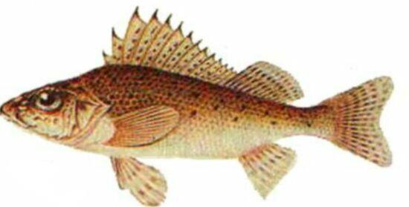
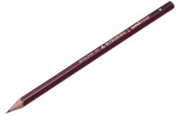
Отгадай загадки, напиши отгадки.
Объясни их правописание.
1.Под соснами, под ёлками лежит мешок с иголками.
Ёж
2.Драчун и забияка,
не знает страха,
живет в воде,
носит иглы на спине.
ёрш
3.Умный Ивашка, красная рубашка, Где пройдет –коснётся,
карандаш
Там след остаётся.

Slide 10
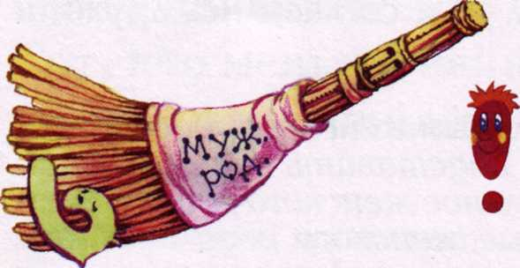
Так запомним — род мужской
Гонит Мягкий Знак метлой.
Женский род — наоборот,
Мягкий Знак в друзья берёт.

Slide 11
Замени словосочетание одним словом.
Объясни написание слов.
1.Близкий приятель, друг.
2.Часть суток от вечера до утра.
3.Двенадцать часов ночи, середина ночи.
4.Молодые люди.
5.Человек, лечащий больных.

Slide 12
Проверка.
Товарищ (м.р.),
ночь (ж.р.),
полночь (ж.р.),
молодежь (ж.р.),
врач (м.р.).

Slide 13
Прочитаем правило
в учебнике на стр. 13

Slide 14
Выполни упр. 18
по заданию учебника.
Проверка

Slide 15
Вывод
На конце существительных
женского рода после шипящих
пишется Ь знак.
На конце существительных
мужского рода после шипящих
Ь знак не пишется.

Slide 16
Домашнее задание
Повторить правило на стр. 13.

